Slide 1
Detección de SNPs outliers entre dos tipos de paisajes que habita la lagartija Sceloporus grammicus Óscar Romero Báez Evolución molecular adaptativa

Slide 2
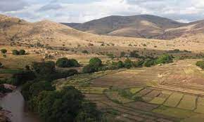
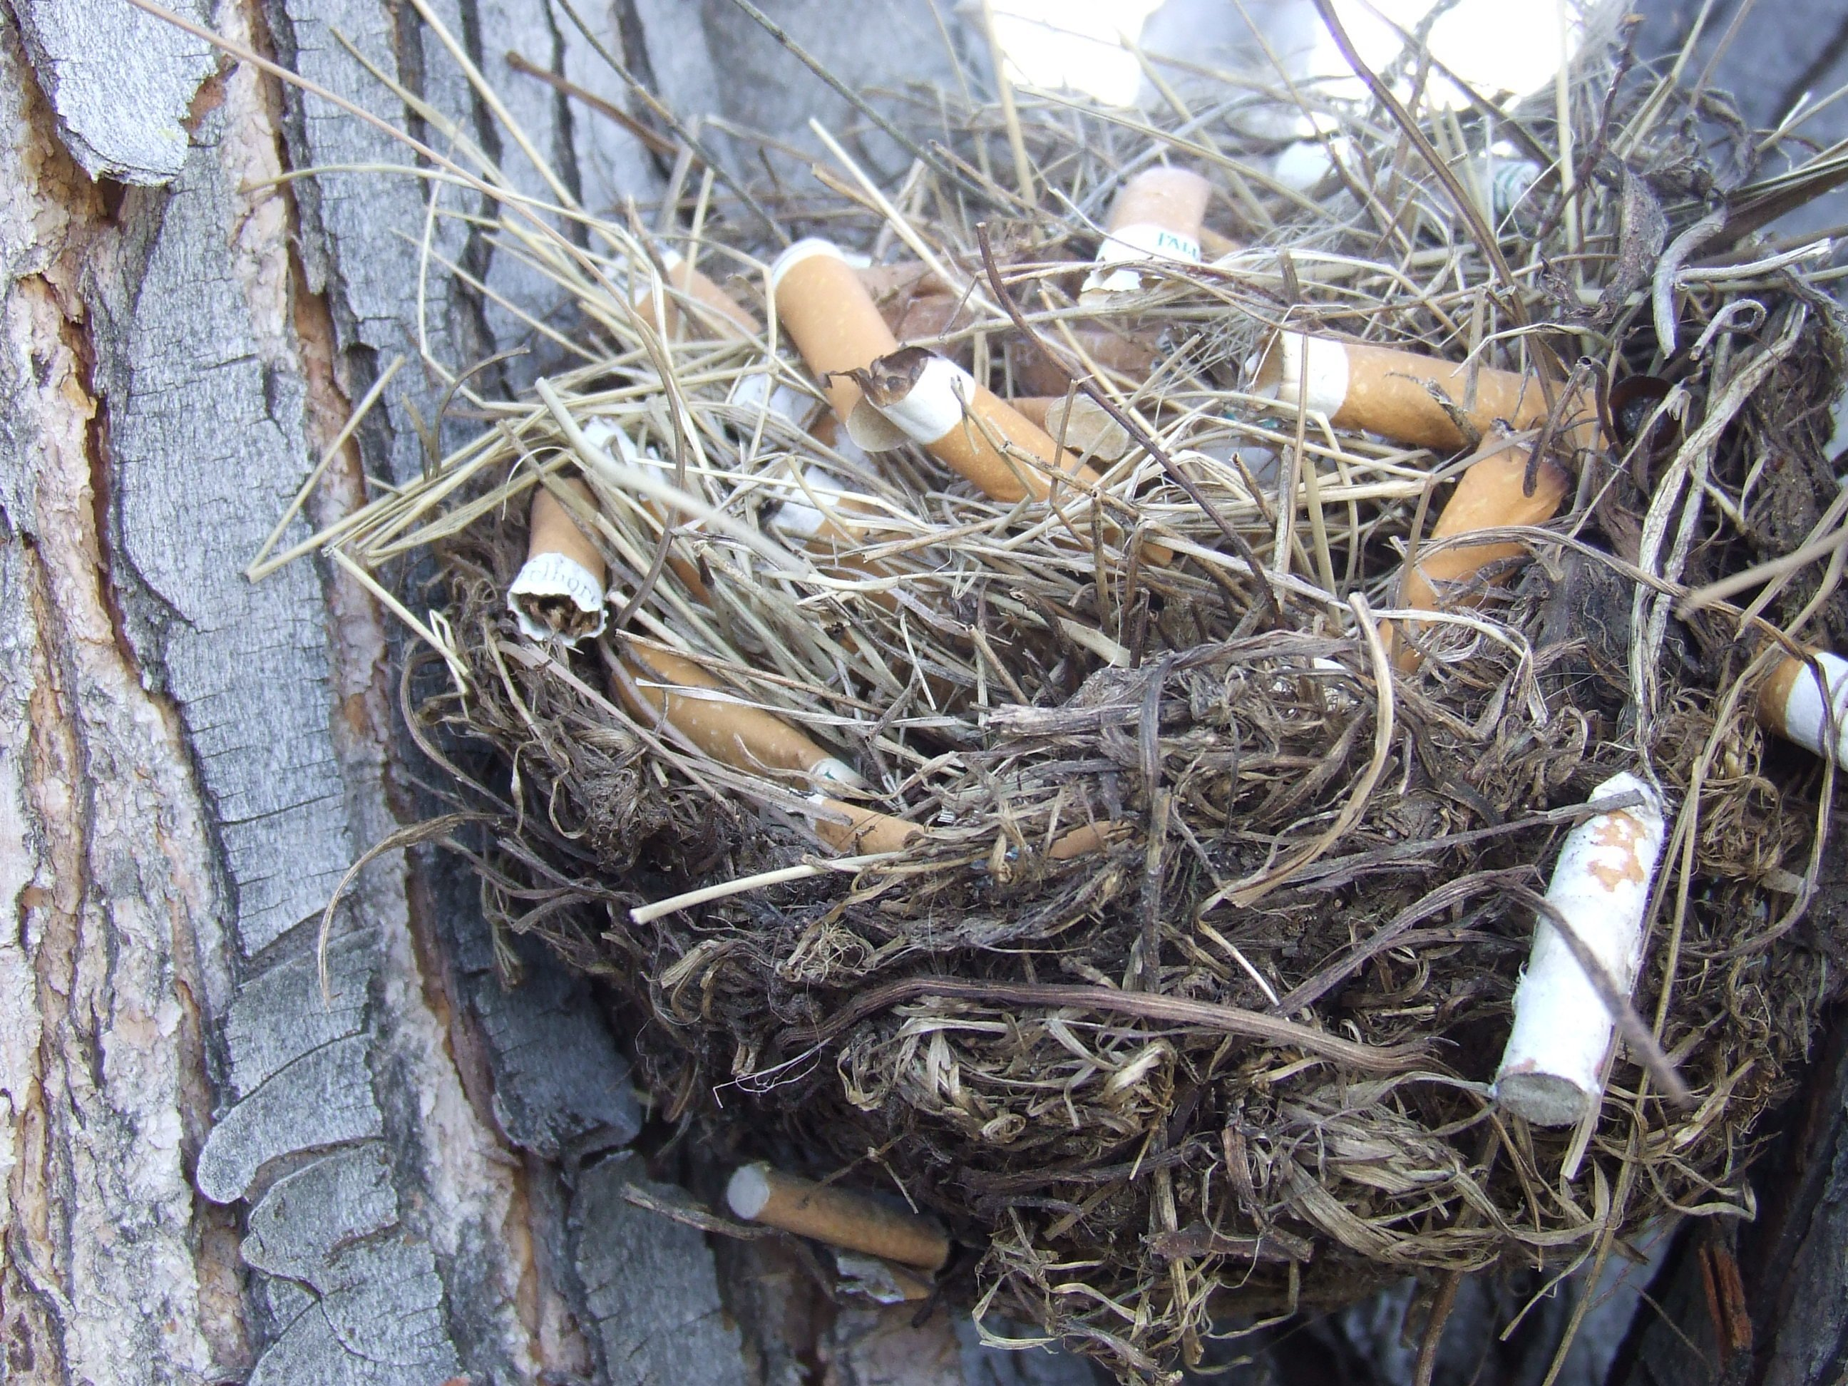
Introducción
- Paisajes perturbados por actividades humanas generan grandes desafios a las especies.
- Entornos extremos y novedosos → Sobrevivencia
¿Adaptaciones a estas condiciones perturbadas? → Sí
Tolerancia a niveles altos de ruido
Luz artificial en las noches
Modificaciones en dieta
Resistencia a altas temperaturas
Modificiaciones conductuales o morfológicas
- Existencia de divergencia adaptativa entre poblaciones naturales y perturbadas.
Base genética
Escalas temporales cortas
- Entender los mecanismos que generan la divergencia adaptativa.
Magnitud del cambio evolutivo
Potencial de colonización
Patrón repetitivo (evolución paralela)

Slide 3
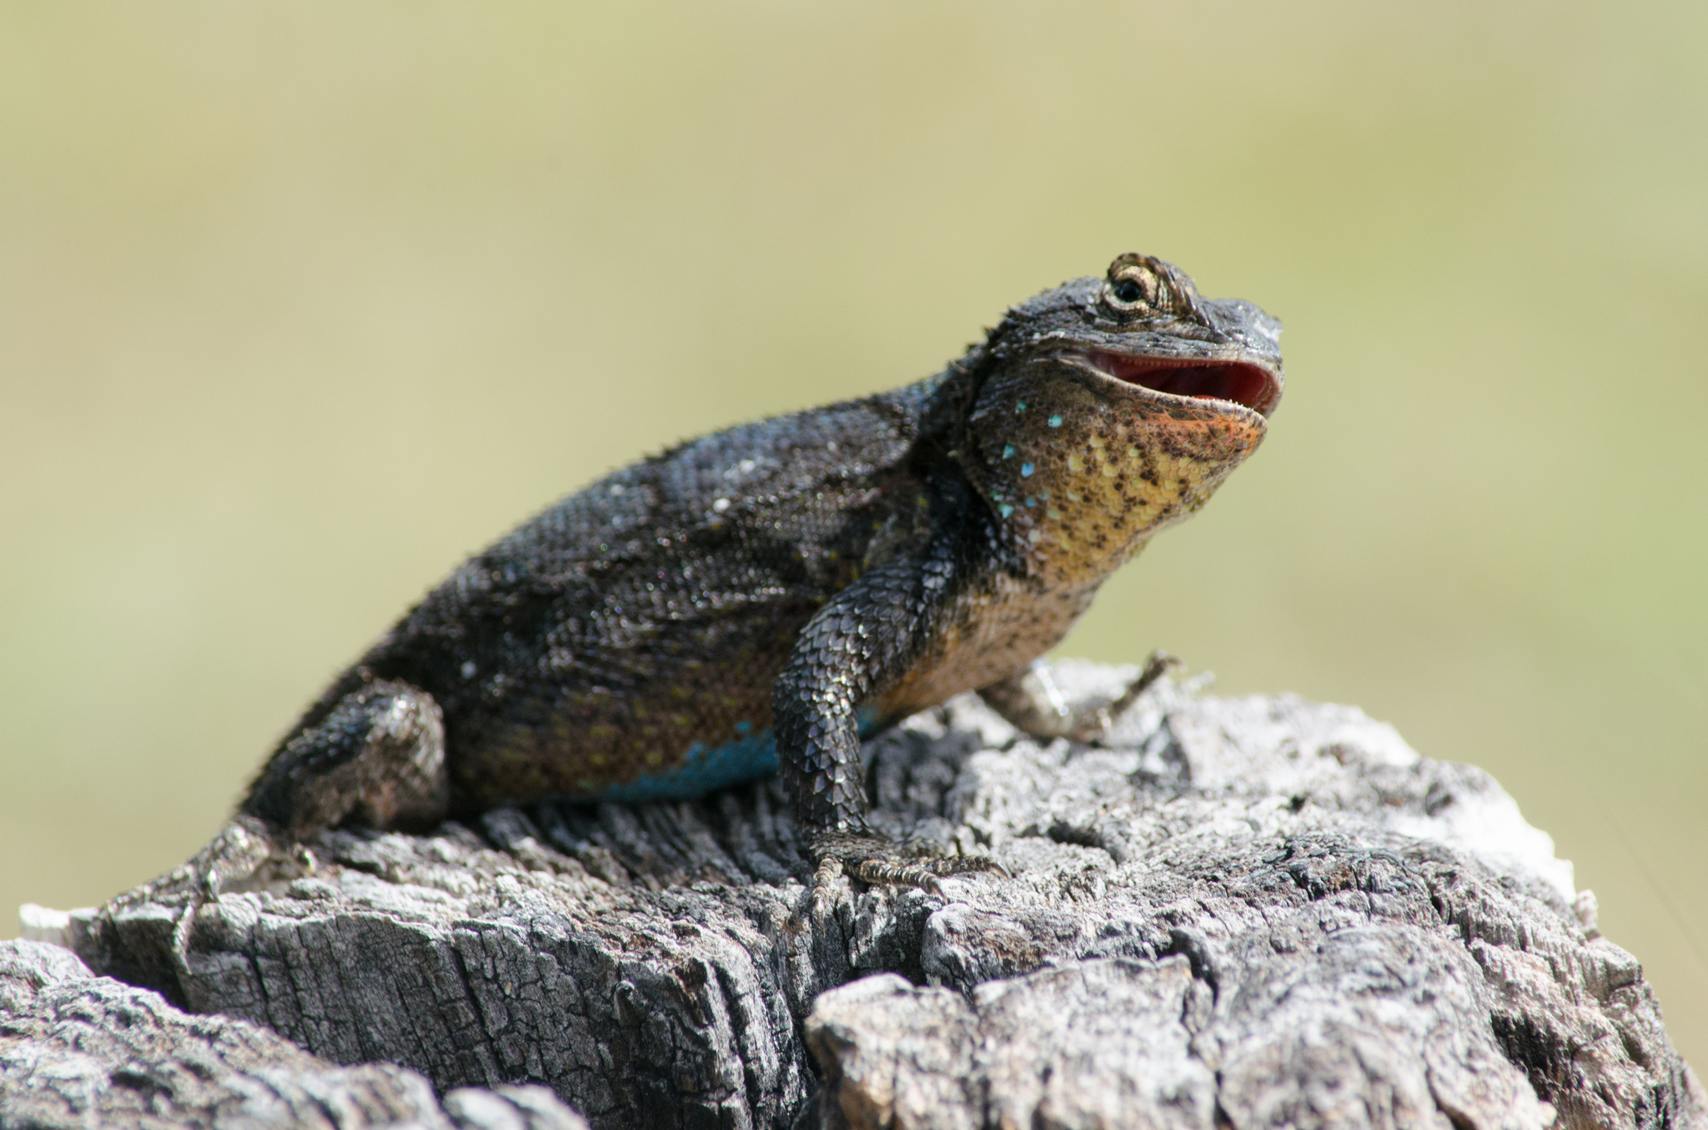
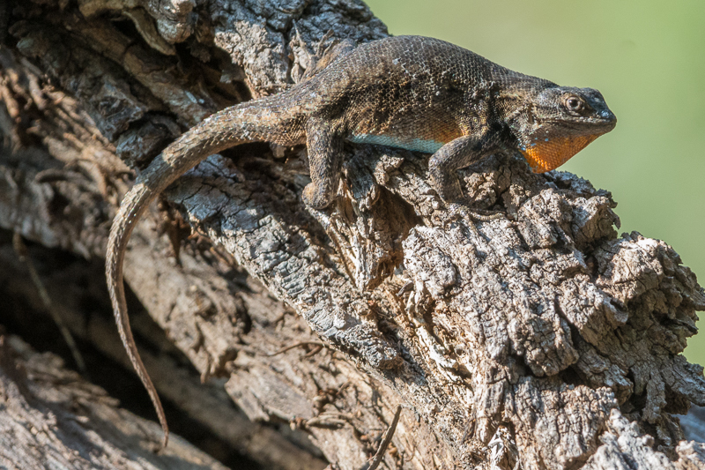
Una especie que puede habitar paisajes naturales y perturbados → Sceloporus grammicus
Modificaciones en su conducta
Patrones reproductivos diferentes
Modificación en su coloración
Cambios en su morfología
¿Habrá diferentes SNPs outliers, candidatos bajo selección, que puedan brindar evidencia de una posible divergencia adaptativa en S. grammicus, esto al comparar paisajes naturales y perturbados?
¿Algún SNP se encontrará asociado a alguna variable ambiental y si es así esta asociación se repetira en distintos sitios perturbados?

Slide 4
Objetivos
- General
Detectar posibles SNPs outliers, candidatos bajo selección, entre dos tipos de paisajes (natural y perturbado) que habita la lagartija S. grammicus.
-Particulares
Evaluar si existen diferencias entre ambos tipos de paisajes.
Identidificar el número de clusters genéticos más probable entre los sitios de estudio.
Estimar la diversidad y diferenciación genética.
Detectar SNPs outliers, candidatos bajo selección, empleando diferente métodos.

Slide 5
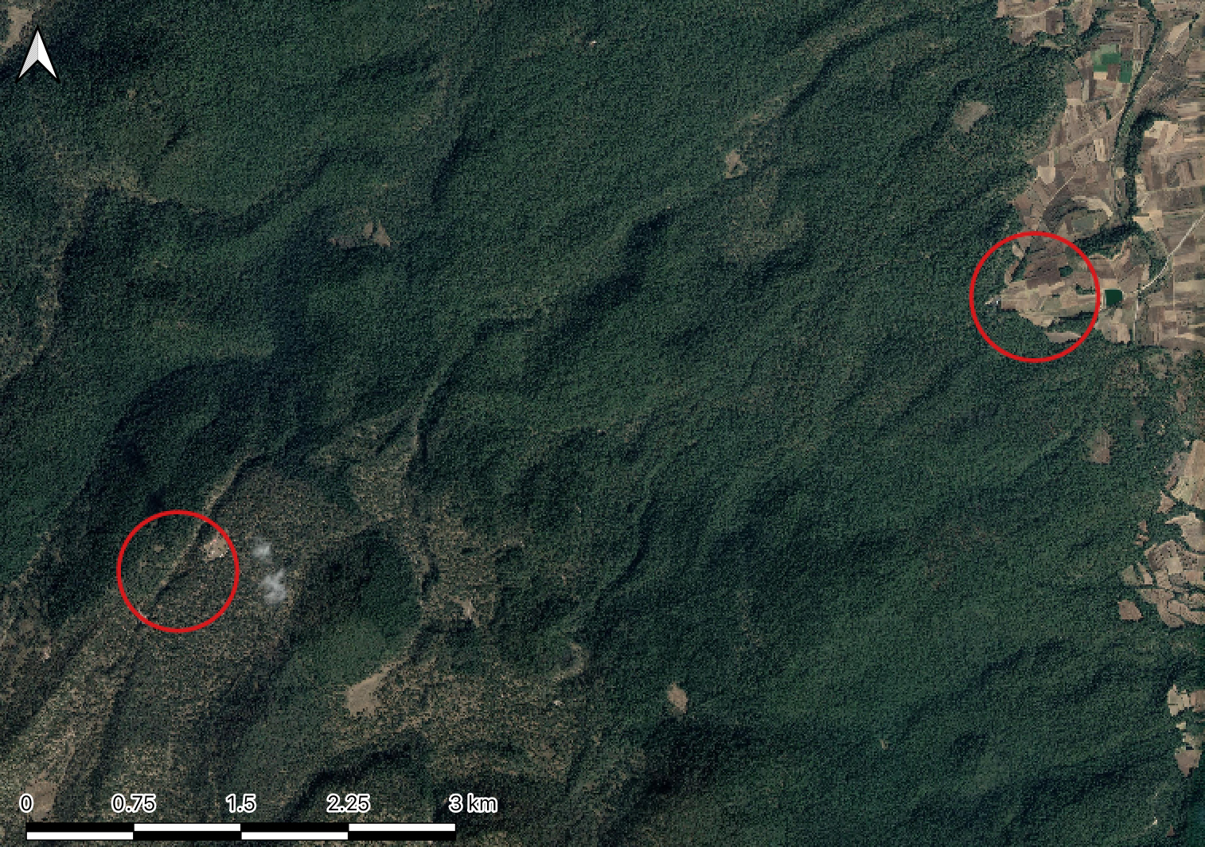
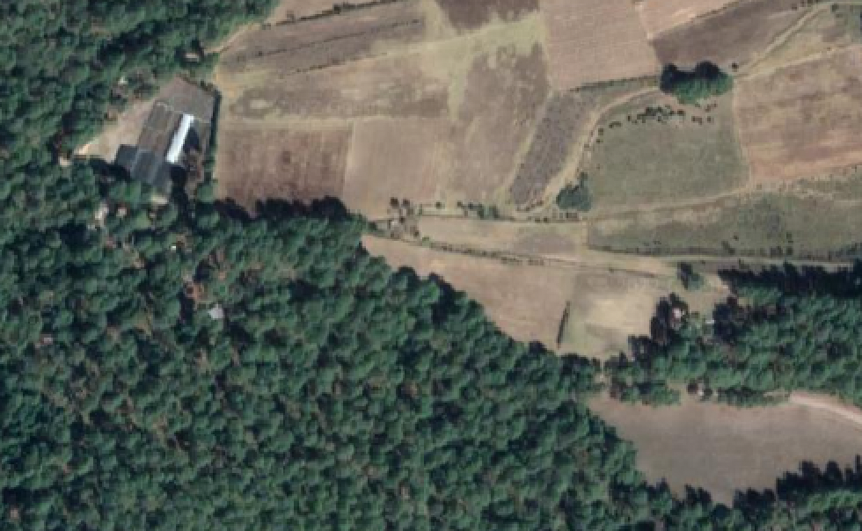
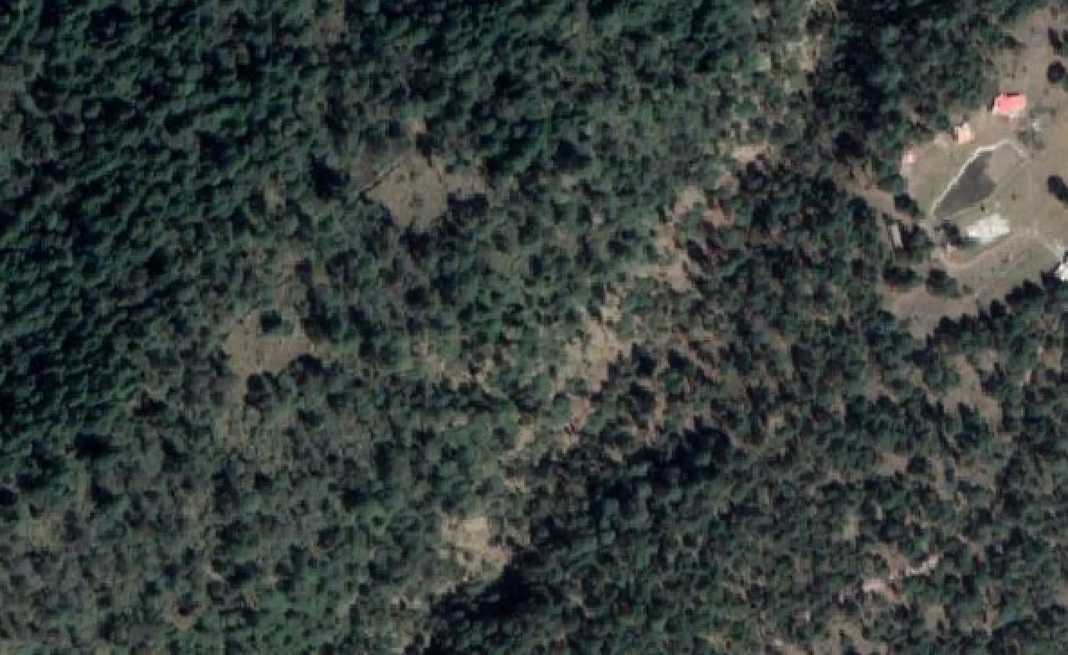
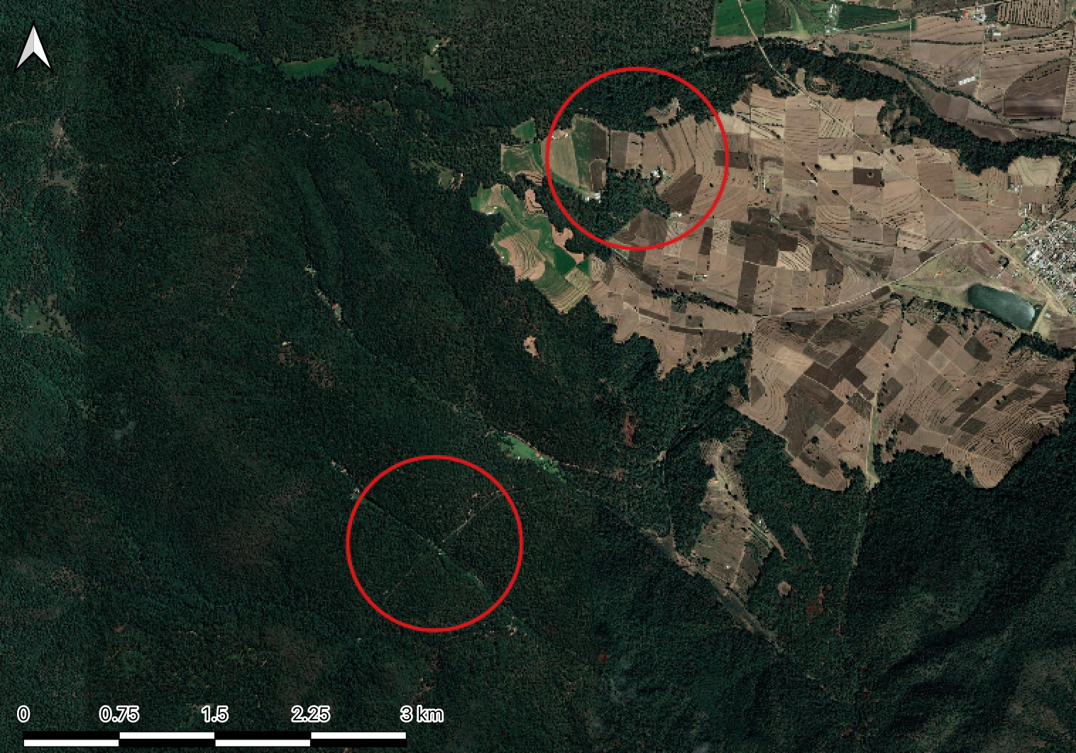
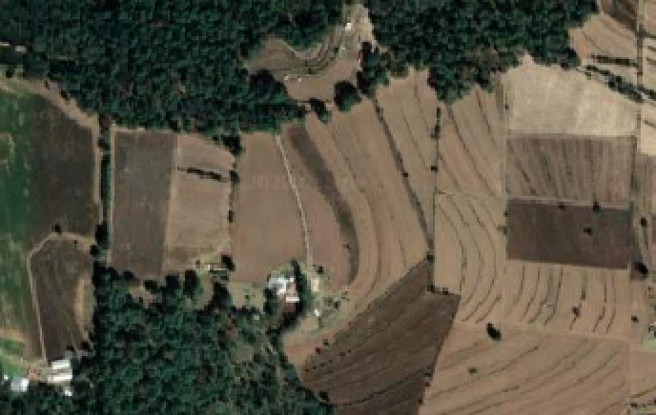
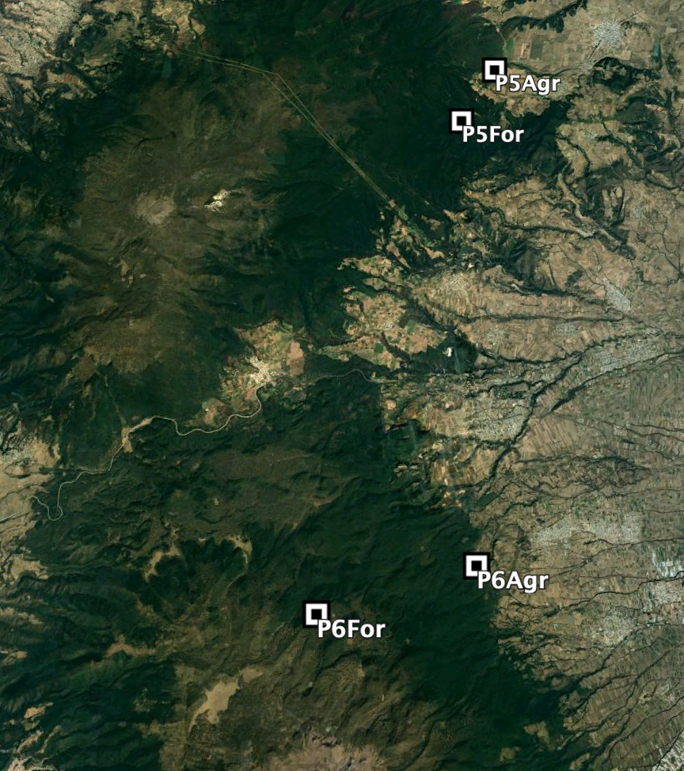
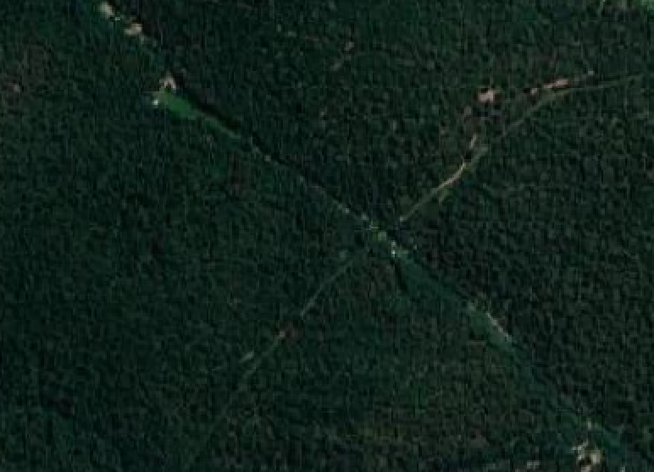
Metodología
P6
P6Agr
Muestreo:
Dos localidades en dos paisajes diferentes (forestal y agrícola).
Individuos:
10 individuos por paisaje (toma de tejido de cola)
Variables:
Coordenadas, temperatura del aire y suelo, humedad relativa y altura.
Presencia de zonas agrícolas, asentamientos, caminos y tipo de vegetación.
Variables procesadas:
Pendiente, índice de vegetación de diferencia normalizada (NDVI) e índice de estrés por humedad (MSI)
P6For
P5
P5Agr
P5For

Slide 6
Análisis del paisaje
Correlaciones y estandarización (R)
Extracción y secuenciación de ADN
(ddrad-seq/ Illumina Hi-seq 200)
Clasificación supervisada de uso de suelos
(Datos de presencia; QGIS)
Filtrados y ensamble de novo
(Trimmomatic, Stacks y VCFtools)
7599 SNPs
Análisis genómico
Estimación del área de los parches (Fragstats)
Obtención de variables (Pendiente, NDVI y MSI)
Identificación de clusters genéticos
(find.cluste y DPCA; adegenet)
Estimación de diversidad genética
y coeficiente F_{ST} (adegenet y hierstat)
Detección de SNPs outliers candidatos a selección (BayeScan y BayPass)

Slide 7
Análisis del paisaje
P6: W = 430, p-value = 0.0009158
P5:W = 45, p-value = 0.005247
P6: W = 0, p-value = 3.256e-14
P5: W = 204, p-value = 0.0001483
Sitios forestales con mayor proporción de áreas boscosas.
Sitios agrícolas con mayor presencia de zonas de agricultura, suelo desnudo y caminos
P6: W = 511.5, p-value = 0.01169
P5: W = 48.5, p-value = 0.00811
P6: W = 405, p-value = 0.0003667
P5: W = 176, p-value = 0.008669

Slide 8
Análisis genómico
Número de clusters genéticos
Función find.cluster y DPCA indican una K = 4

Slide 9
Diversidad genética y Coeficiente de diferenciación F_{ST}
Sitios P6For > Diferenciación genética
Sitios P5For < Diferenciación genética
P6Agr y P5Agr = Diferenciación moderada
Heterocigosidad esperada > Heterocigosidad observada
Sitio P5Agr > Heterocigosidad
Sitios P5 For < Hetocigosidad

Slide 10
Detección de outliers
BayeScan
Detección de solo un SNP outlier sujeto a selección entre sitios dentro de cada localidad
P6: SNP en posición 1728
P5: SNP en posición 2906

Slide 11
BayePass
P6
Detección de 19 SNP outliers candidatos sujetos a selección
Asociados con humedad relativa, pendiente, elevación y MSI
Correlaciones positivas
P5
Detección de dos SNP outliers candidatos sujetos a selección
Asociados con elevación, NDVI y pendiente
Correlaciones positivas y negativas

Slide 12
Conclusiones
Los paisajes análizados son diferente con respecto a la proporción de parches y variables ambientales.
Se detectaron cuatro cluster genéticos, agrupando a los individuos de cada sitio en cada uno de estos.
La heterocigosidad observada fue menor que la esperada, siendo un sitio agrícola (P5Agr) el que presentó los mayores niveles y uno forestal los menores (P5For).
Los mayores niveles de diferenciación genética los presentó el sitio P6For con respecto a los demás sitios y P5For los menores niveles.
BayeScan detectó solo un SNP candidato bajo selección en cada localidad detro de los diferentes sitios.
BayPass detectó varios SNPs candidatos bajo selección, los cuales se asociaron a diferentes variables ambientales, concordando la altura y la pendiente entre ambas localidades.

